Slide 1

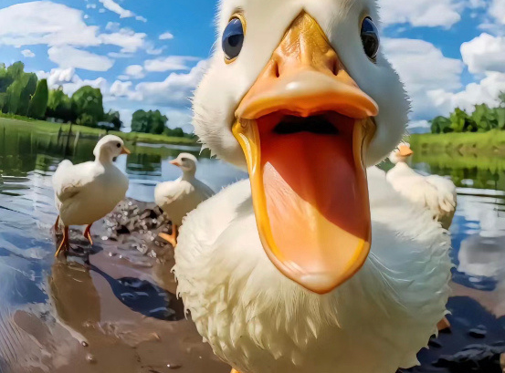
稻鴨庄鴨耕米
行三忠 11012122 陳羿綺
行三忠 11012136 林雅儀
行三忠 11012116 施宜秀
行三忠 11012142 王鈴粢
行三忠 11012141 陳宇廷
行三忠 11012128 林楷閔

Slide 2
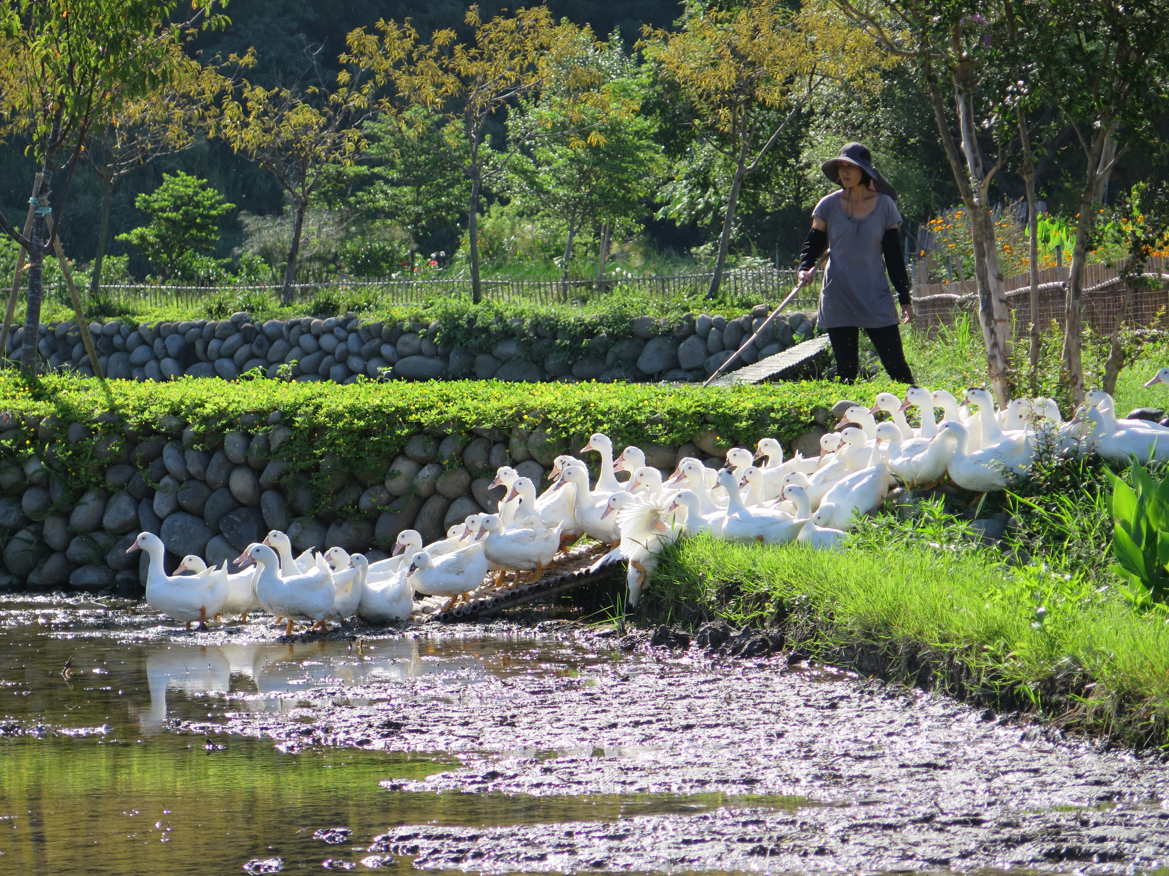

大綱
前言
企業簡述
品牌故事
主要產品
市場分析
4P分析
創新啟發工具
商業模式
經營團隊
財務分析
風險與問題評析
預期效益

Slide 3
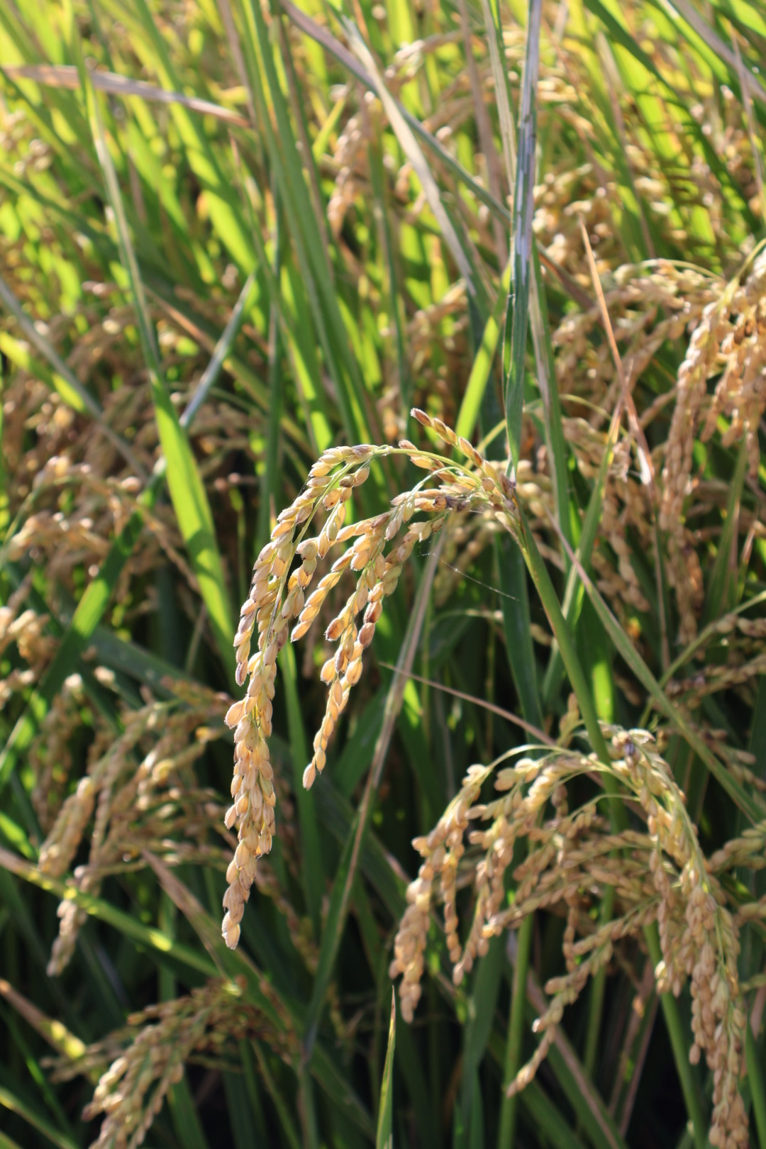
前言
健康飲食需求增加。
農作物面積4,034公頃，米面積占34％。
米高於一般米市價1.5倍。

Slide 4
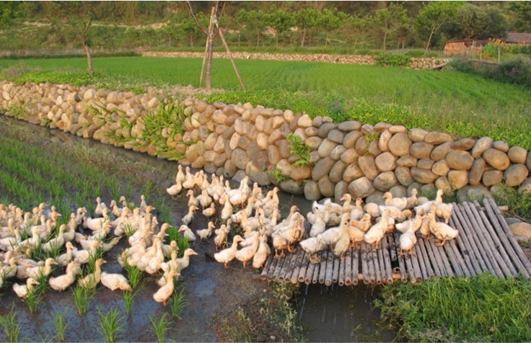

企業簡述
創立於2003年
創辦人李清彰
苗栗縣苑裡鎮
有機鴨耕米、米食加工

Slide 5
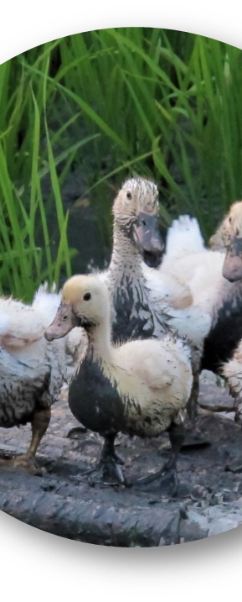
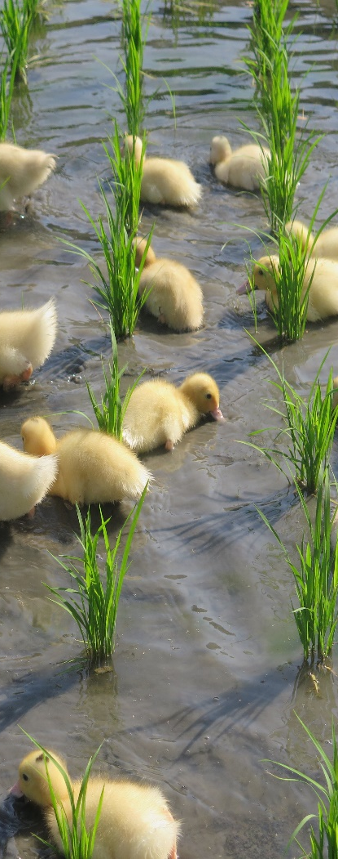
品牌故事
耕作環境：
位於苗栗縣苑裡鎮
台梗九號
鴨稻共生
慈心有機驗證
品牌故事：
李清彰對農業充滿興趣
傳統農業對環境造成負擔
尋找方法
有機鴨耕米

Slide 6
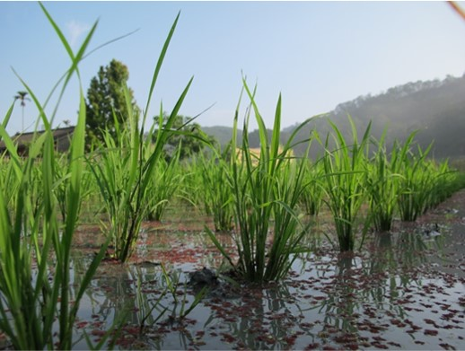

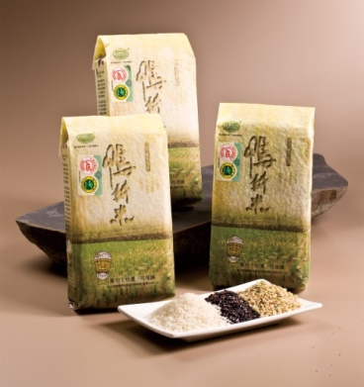
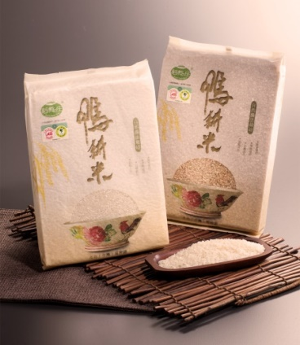
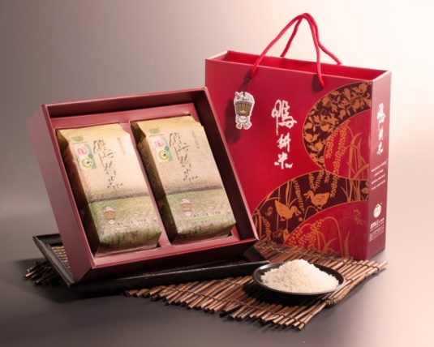
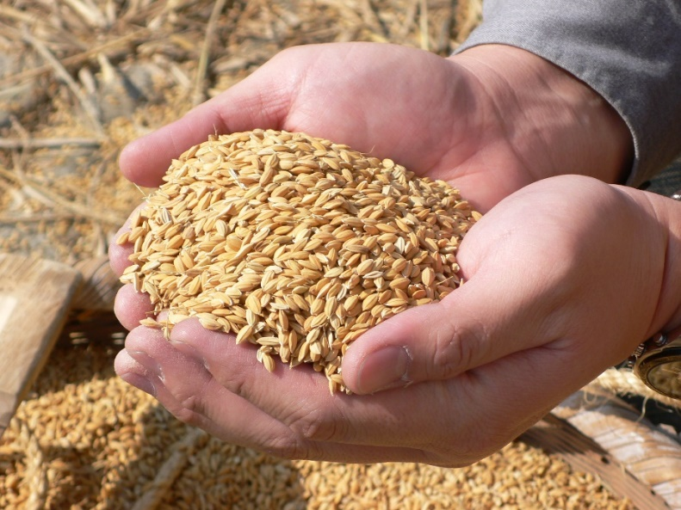
主要產品
鴨耕米1KG經典包
鴨耕米2KG家庭號
鴨耕米分享禮盒

Slide 7

SWOT分析
 | 外部機會(O) O1 台灣農產品市場的成長 O2 網路零售的普及 O3 新興零售業態的崛起 | 外部威脅(T) T1 網路零售巨頭的競爭 T2 國際農產品的競爭 T3 消費者需求的多元化
內部優勢(S) S1 優質的農產品 S2 多元化的產品線 S3 良好的品牌形象 | SO 1.利用稻鴨主題吸引遊客 2.提高知名度 3.創新產品及服務 | ST 1.休閒農場市場成長 2.農村體驗興起 3.推廣在地食材
內部劣勢(W) W1 實體店面數量有限 W2 網路銷售渠道不完善 W3 價格價格 | WO 1.加強交通接駁服務 2.價強行銷力度 3.提升競爭力 | WT 1.加強與其他休閒農場合作 2.降低農村人口減少的影響 3.降低氣候變遷的風險

Slide 8
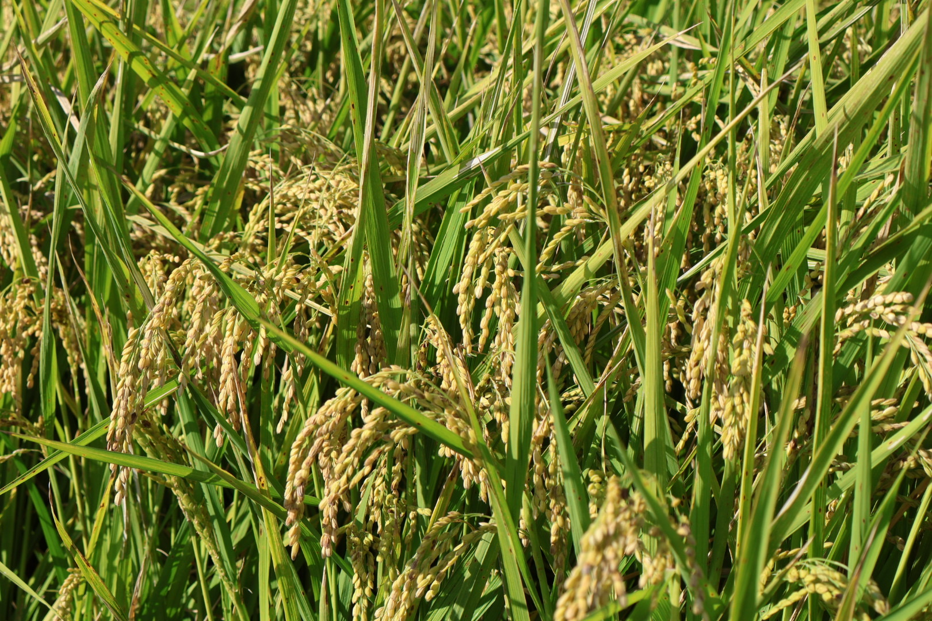
4P分析
產品策略
品質：「有機」、「健康」、「美味」。
包裝：簡潔明瞭，突出產品特色，易於識別。
市場定位：健康與環保的消費者。
定價策略
成本導向：稻鴨共作方式，不使用農藥、化肥。
競爭導向：與其他有機品牌競爭。
利潤導向：產品市場價值，以合理價格獲取
一定利潤。

Slide 9

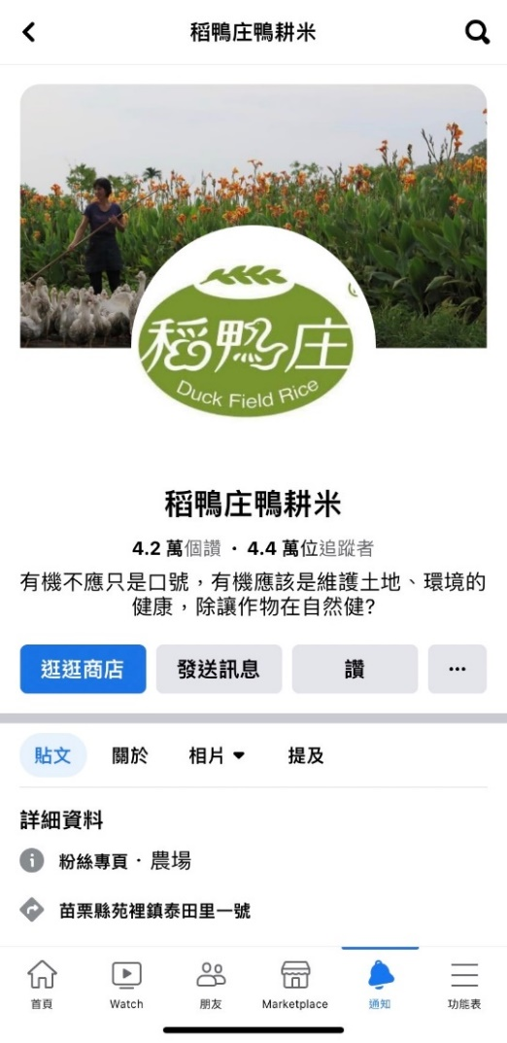
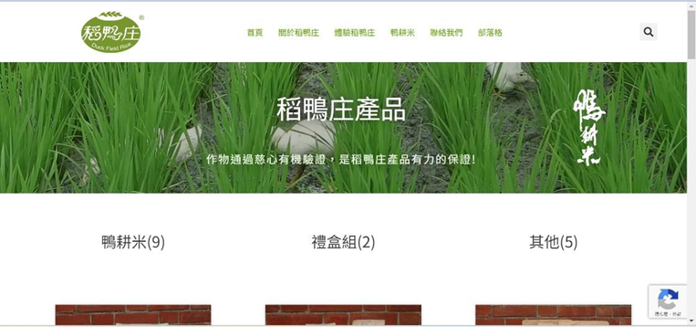
4P分析
通路策略
實體通路：稻鴨庄、愛情果園、農會
線上通路：自營官網、台灣好農
銷售促進策略
    社群行銷：Facebook(臉書)
    人員直接銷售：展攤、市集

Slide 10

創新啟發、工具
創意構想啟發：
  缺乏知名度及網路上的曝光度
  產品導入新科技，以增加產品曝光度與銷售金額。
創意構想工具：
虛擬網紅、VTuber 網路直播
智慧商店、虛擬商店設計、線上導覽展示設計
ONE QR code 社群整合

Slide 11
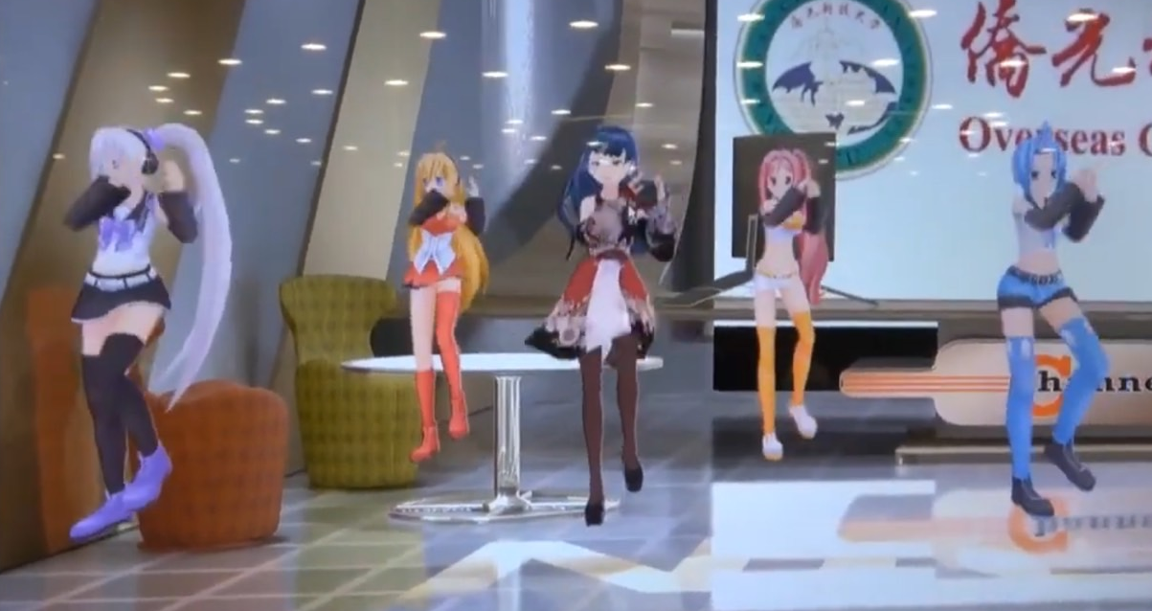
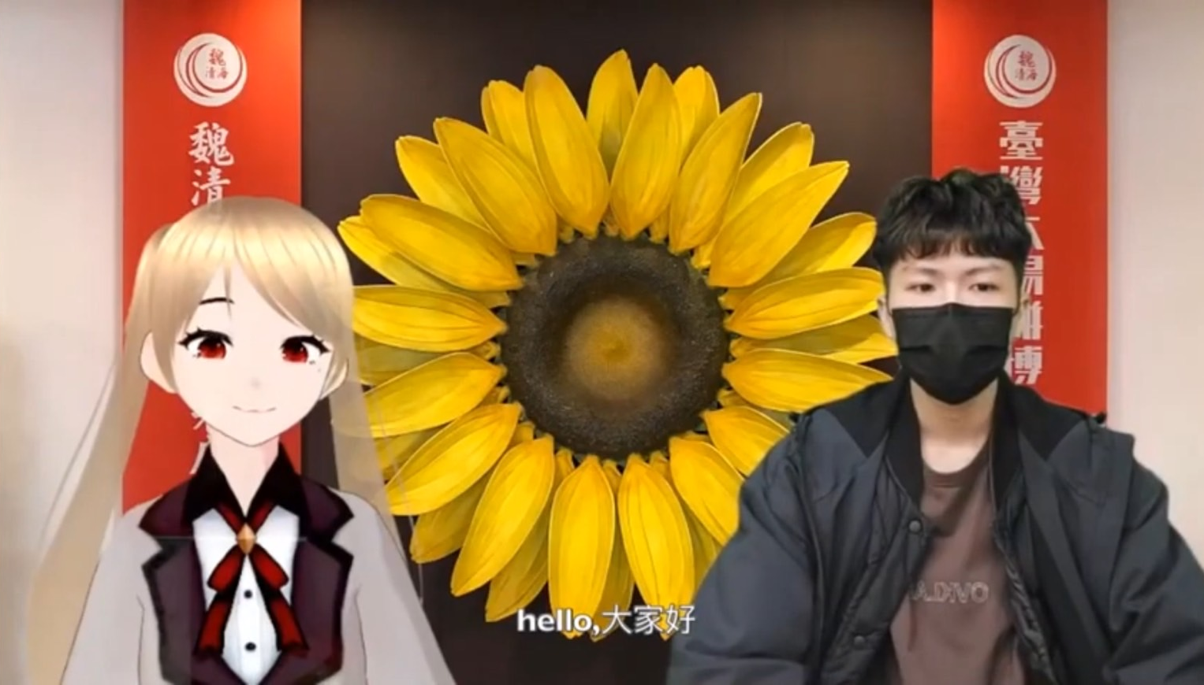
商業模式
虛擬網紅
以稻鴨庄經理設計成Q版虛擬網紅，設想為帶著鴨子的農夫。
預計明年1~3月完成。
VTuber 網路直播
使用VTuber網路直播讓產品在網路上曝光率增加。
預計明年1~3月完成。

Slide 12
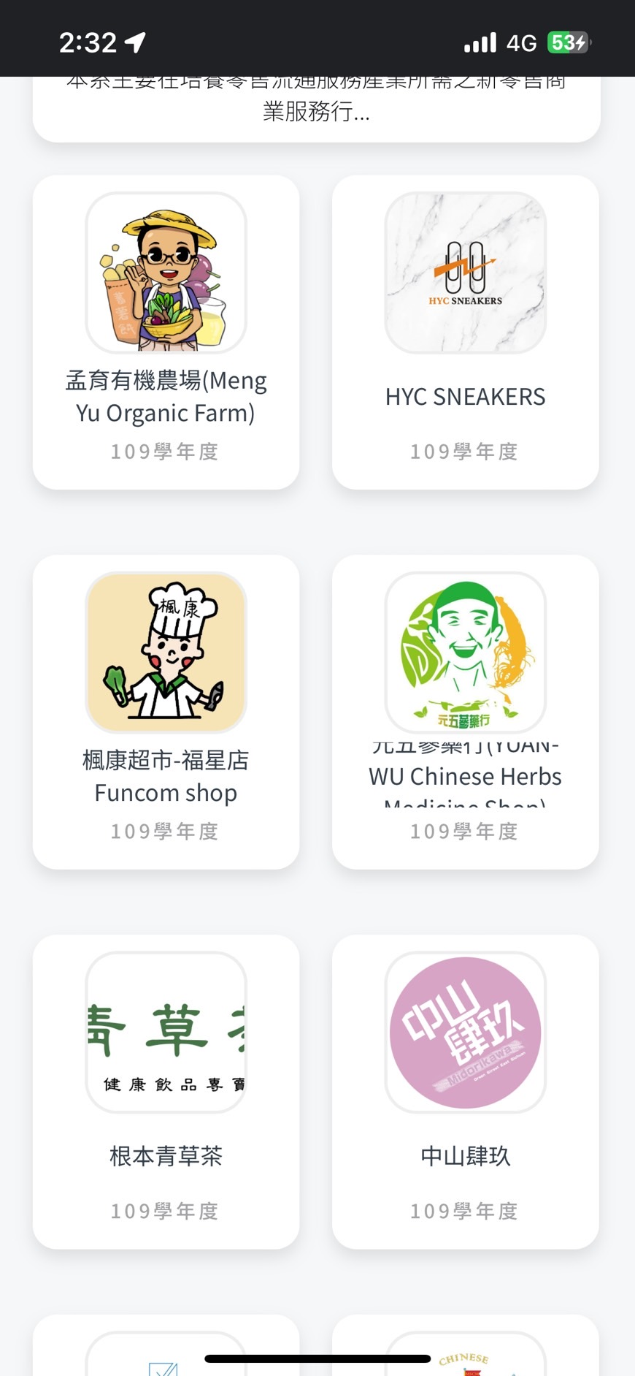
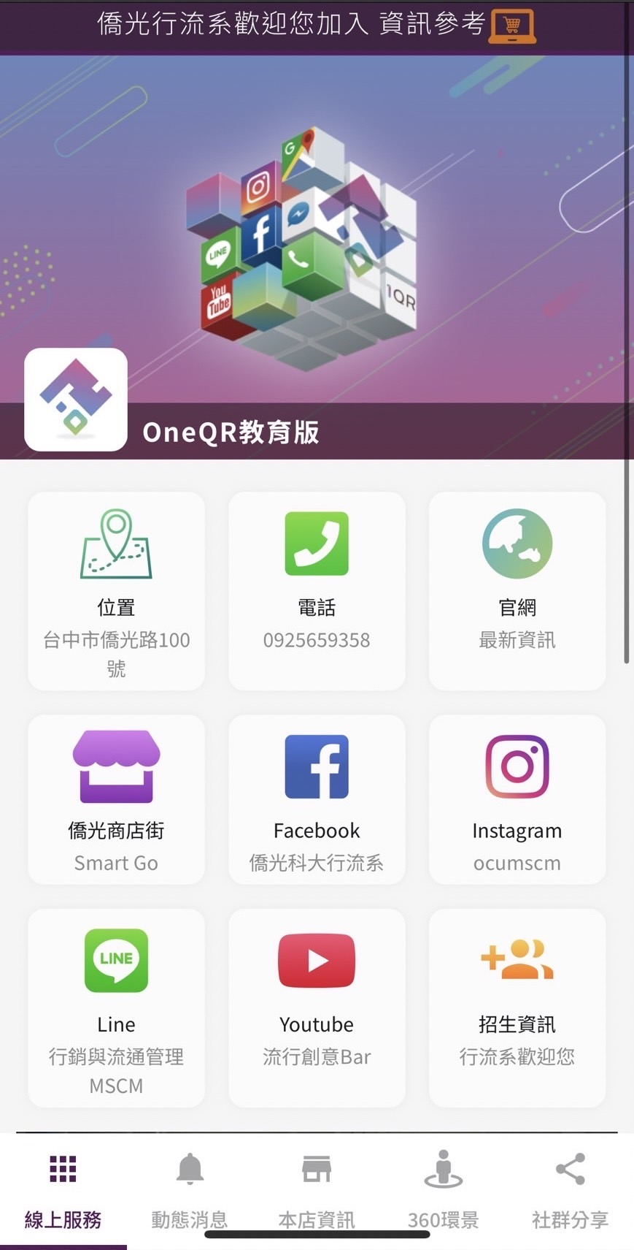

商業模式
虛擬商店設計
在虛擬商店裡導入稻鴨庄所販賣商品。
預計明年1~3月完成。
ONE QR code 社群整合
設計網頁整合所有社群，
方便消費者查詢資訊。
預計明年1~3月完成。

Slide 13
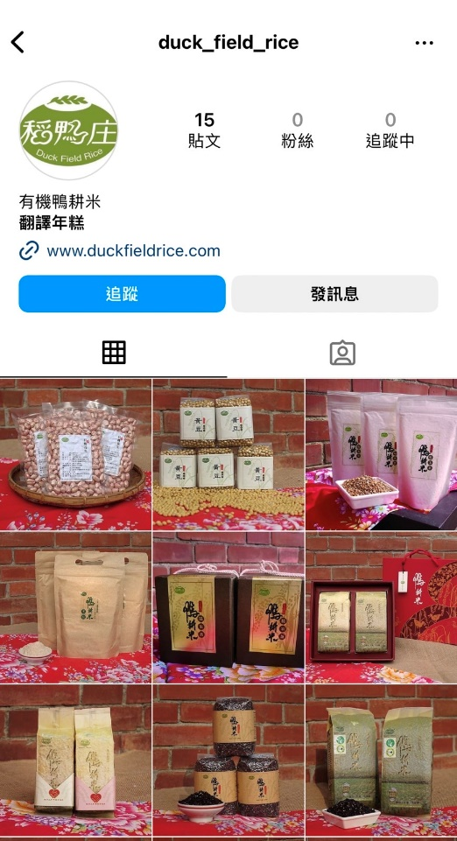
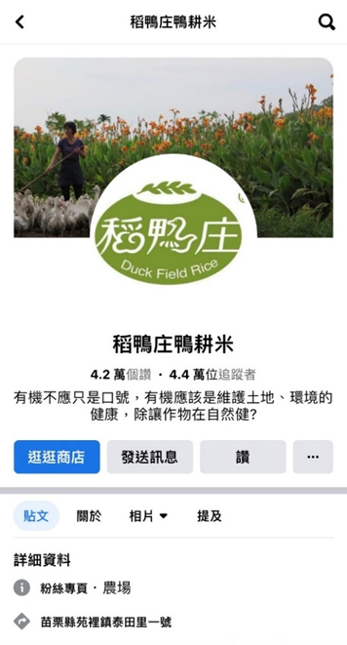
商業模式
智慧商店
消費者及網路上目標客群可線上觀看及購買產品。
預計明年1~3月完成。
線上導覽展示設計
消費者能清楚的知道消費動線。
預計明年1~3月完成。
IG、FB等社群行銷
.Facebook、Instagram、Line@

Slide 14

經營團隊
組員 | 負責項目
陳羿綺 | VTuber、元宇宙、線上導覽展示設計
林雅儀 | ONE QR code、虛擬商店設計、VTuber
施宜秀 | 線上導覽展示設計、智慧商店
王鈴粢 | ONE QR code、智慧商店
陳宇廷 | ONE QR code、虛擬商店設計、VTuber、智慧商店、IG社群行銷
林楷閔 | 虛擬商店設計、線上導覽展示設計

Slide 15


財務分析
直播等科技預計投入3000元
場地布置預計與印刷費用預估1000元
網路流量增加5%
直播觀眾累計增加100 人
產品增加5%銷售量，銷售金額預計增加5000元
利潤預計增加1000元

Slide 16
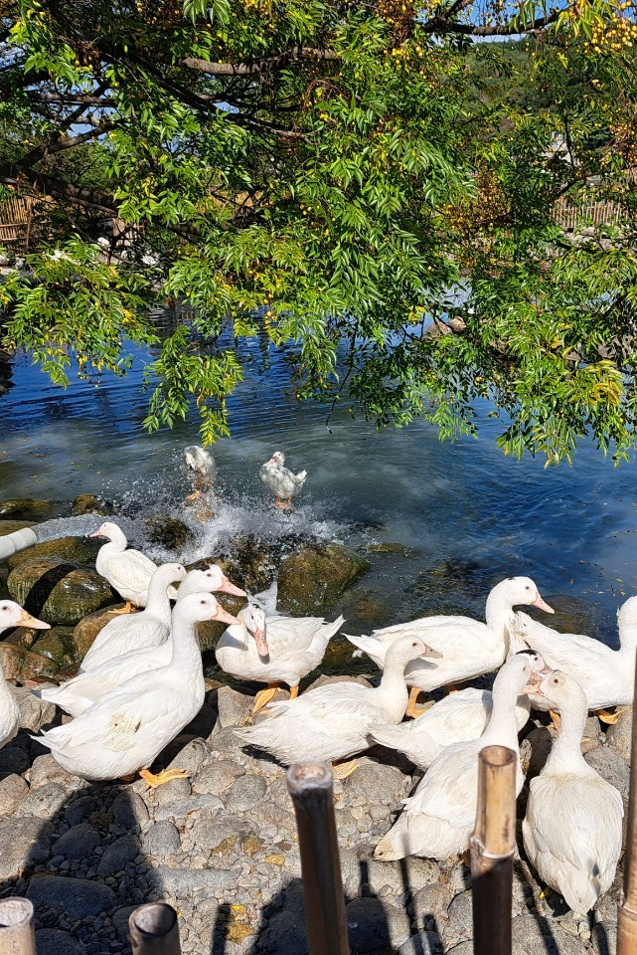
風險與問題評析
網路曝光度與流量人數無法準確控制
如何增加人流到訪

Slide 17

預期效益
質化效益：
新科技導入產品預計可讓消費者更了解產品。
量化效益：
本計畫書預計IG及FB官網流量可以來
到500次。
市集當日可完成30筆訂單，增加10%
營收獲利潤。

Slide 18
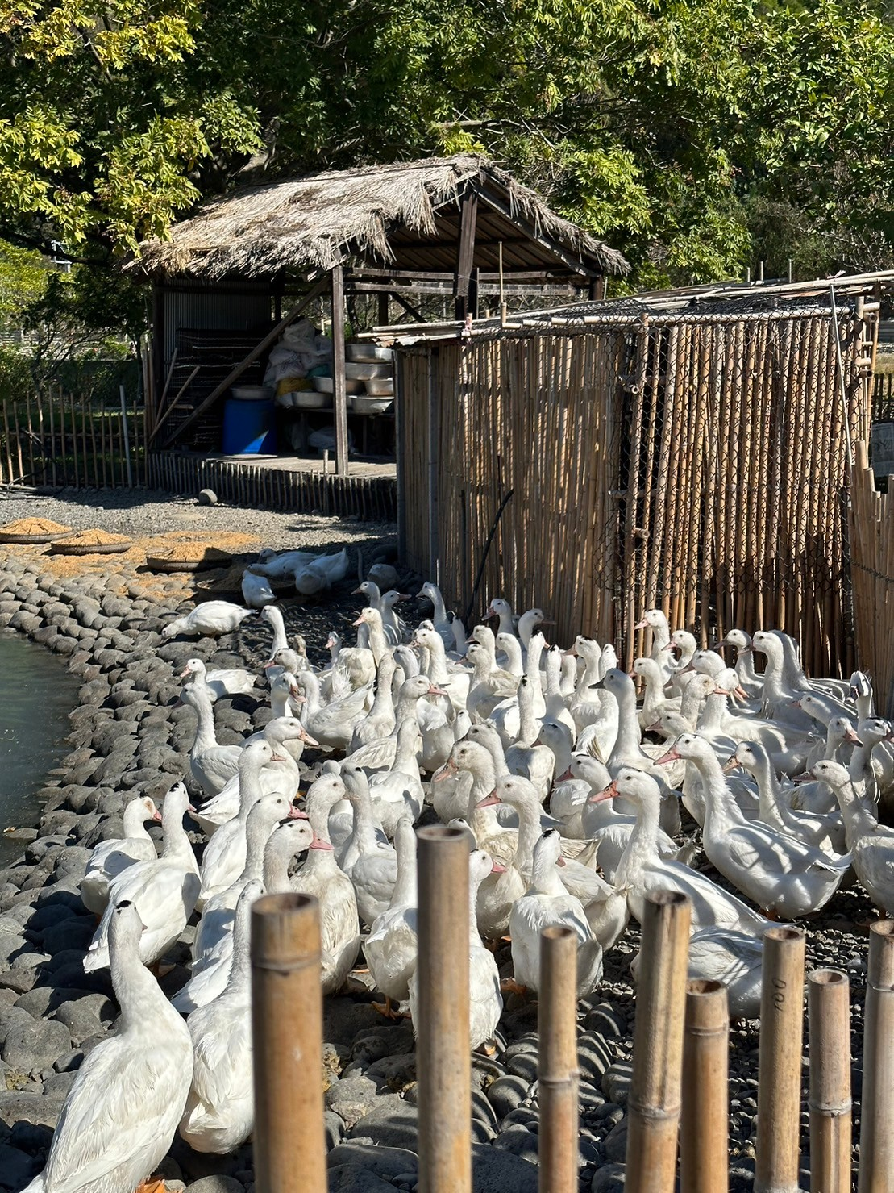
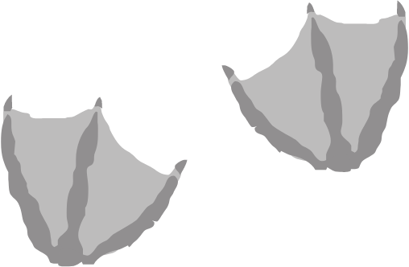

謝謝聆聽~
Thank you for listening！

